Slide 1
需求分析
需求：CRM需要在体检系统团体预约时，推送所属机构客户EMPI编号和客户单位编码

Slide 2
需求分析
需求定性：这是一个推送的接口，需找到预约导入时关键的触发点，(根据实际业务逻辑，CRM需将患者基本信息存储本地数据库，然后通过患者主索引更新团体所属机构客户EMPI编号，也就是触发点必须在T004接口之后)

Slide 3
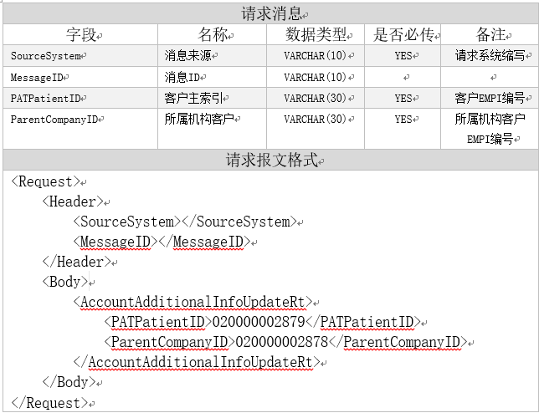
需求开发
CRM接口文档分析：

Slide 4
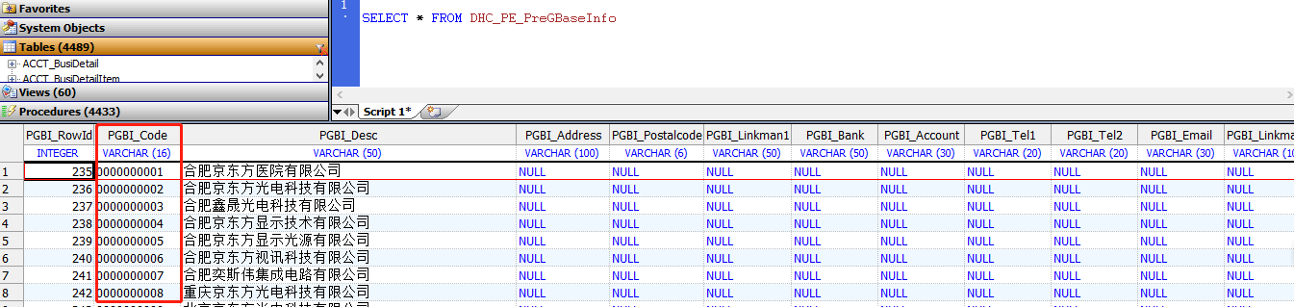
需求分析
HIS后台表存储位置分析：
整理思路：大客户ID*******（怎样通过患者主索引找到所属机构编码）

Slide 5
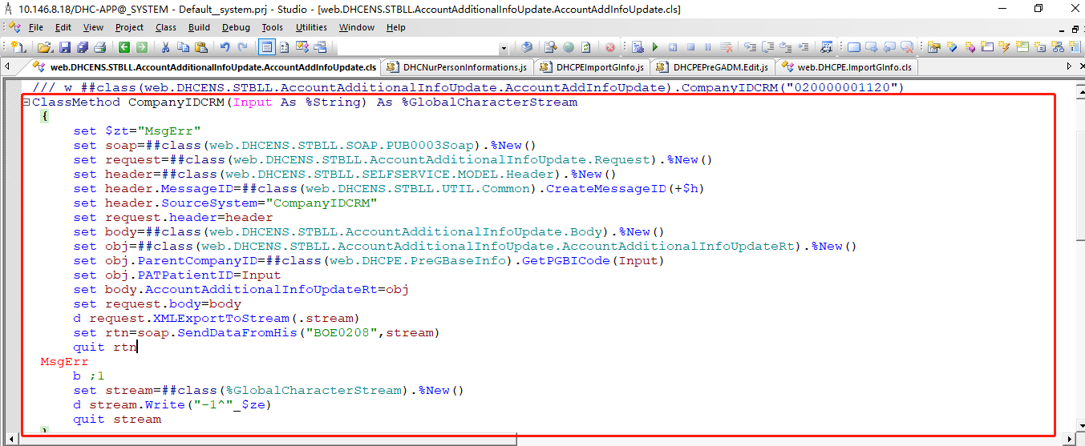
需求开发
依据接口文档建类如下：

Slide 6
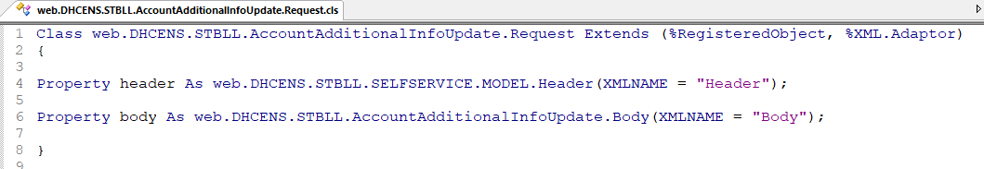
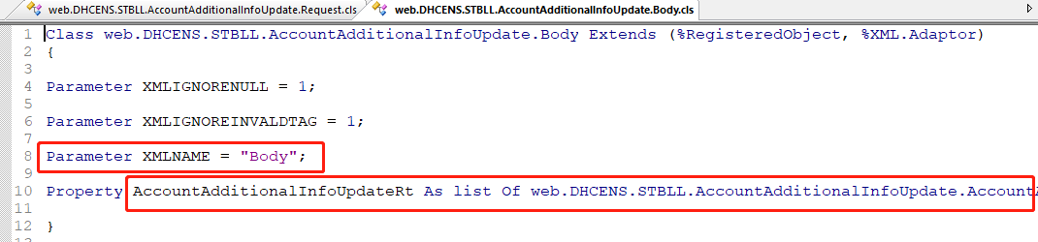
需求开发
依据接口文档建类如下：

Slide 7
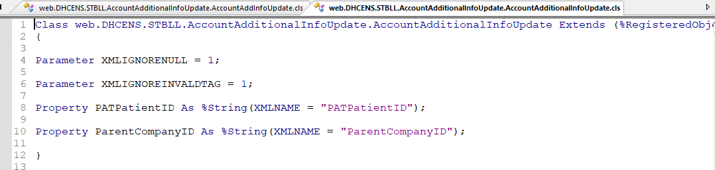
需求开发
依据接口文档建类如下：

Slide 8
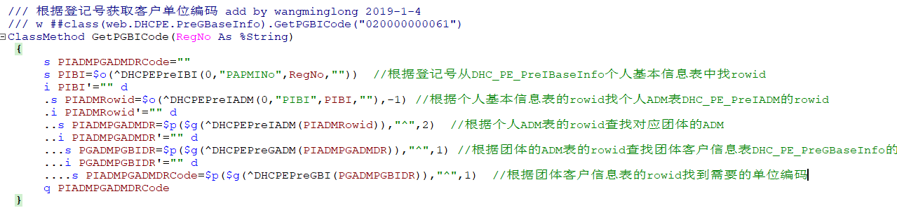
需求开发
新建方法如下：

Slide 9
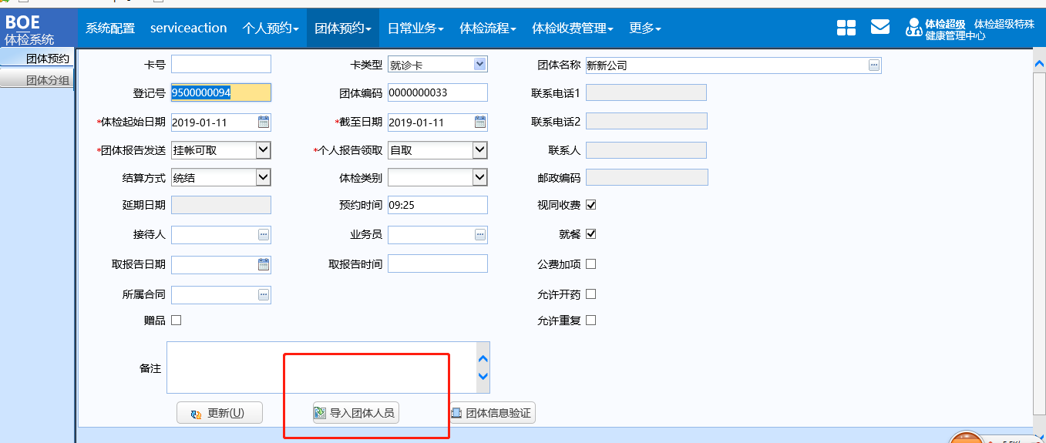
需求分析
触发接口的地方：
1、在导入团体人员时触发。

Slide 10
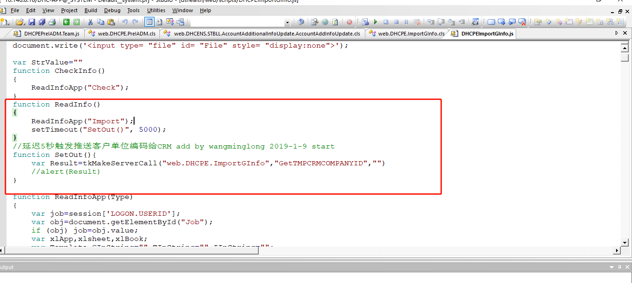
需求分析
触发接口的地方：
1、在导入团体人员时触发。（如果是导入成功一个人时就触发该接口会导致比触发T0004接口快2秒钟，因此在所有人员都导入成功后，我们延迟5秒钟再去触发该接口）

Slide 11
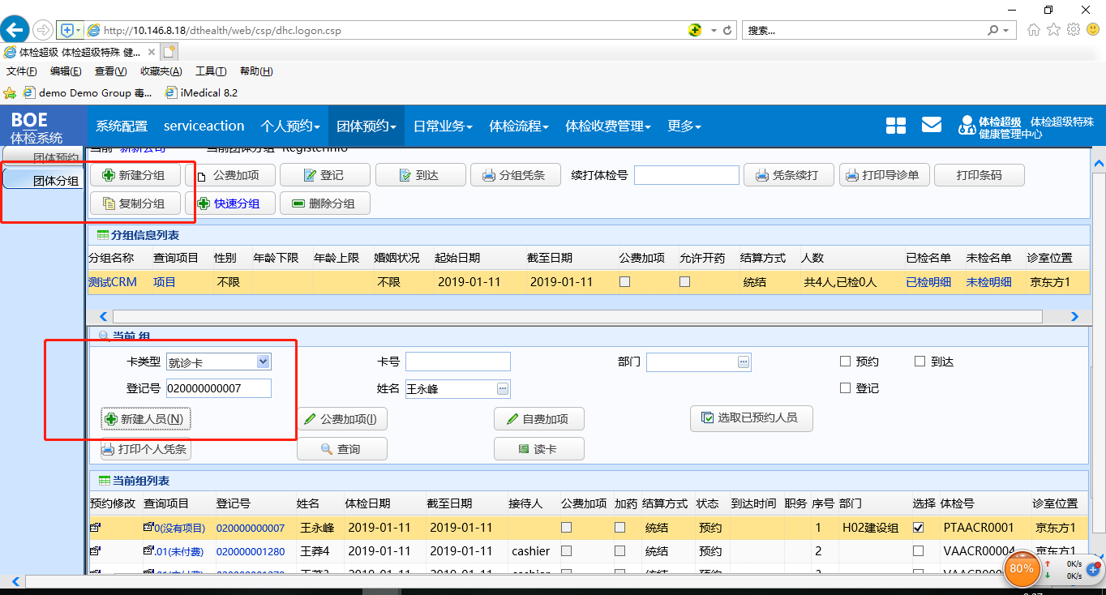
需求分析
触发接口的地方：
2、在团体分组新建人员时触发。

Slide 12
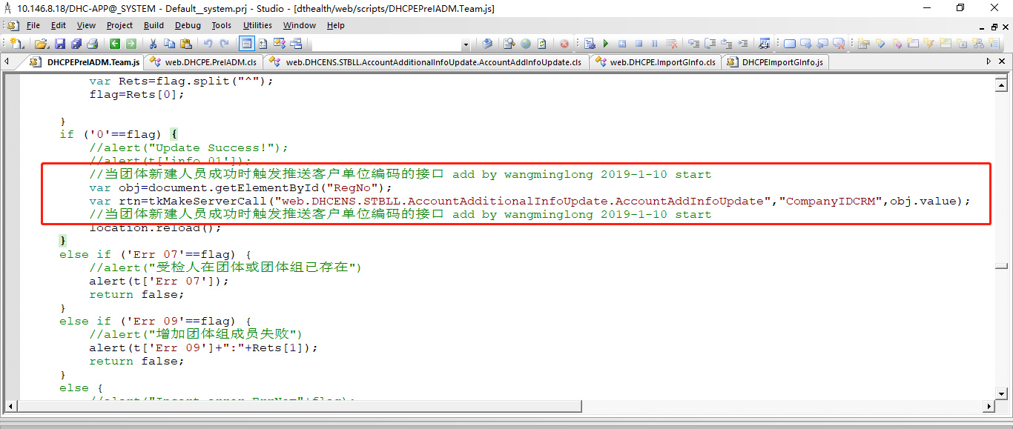
需求分析
触发接口的地方：
2、在团体分组新建人员时触发。（团体人员新建个人时，新建成功时就会触发该接口）

Slide 13
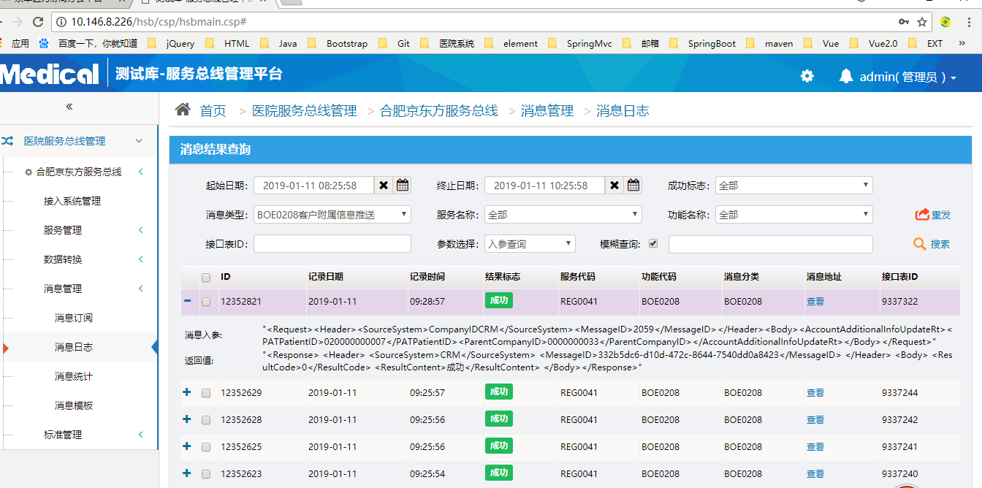
需求分析
测试团体预约导入后数据已经平台数据截图：

Slide 14
需求开发
平台注册服务编码BOE0208：
找万万要具体讲解

